Slide 1
전자세금계산서 고도화 관련 - 시스템 변경사항 설명회
2015.06.24

Slide 2
1. 고객원장_세무발행 정보 정비 1-1. As_Is vs To_Be 1-2. 업무 프로세스 1-3. 사용자 매뉴얼 1-4. 고객원장/세무원장 Table, View 2. 세금계산서 발행 프로세스 2-1. 매출자동 2-2. 매출수동 2-3. 매출역발행 2-4. 매입역발행-유통수수료 2-5. 매입역발행-유대 2-6. 매입통합 3. 테이블 정보 3-1. ERP Interface 테이블 (SDC_TAX_SUMMARY_*) 3-2. ETAX Interface 테이블 (ZDTV3T_*) 3-3. 국세청 전송 테이블 ( T*)

Slide 3
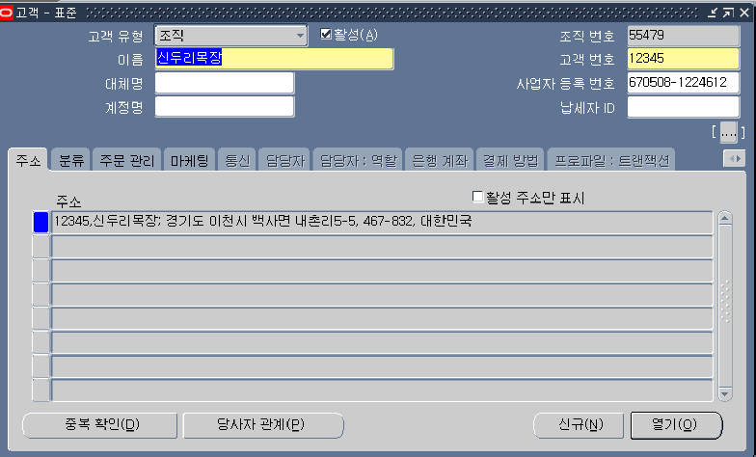
1-1. 고객원장 – 세무발행 정보 As-Is ( 1/10 )

Slide 4
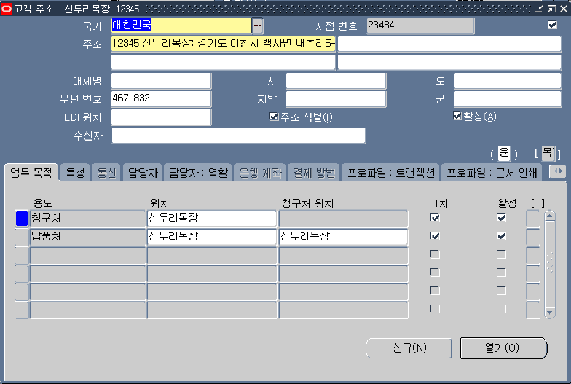
1-1. 고객원장 – 세무발행 정보 As-Is ( 2/10 )

Slide 5
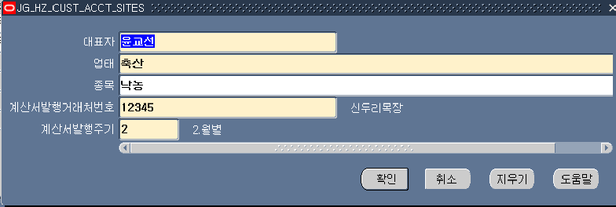
1-1. 고객원장 – 세무발행 정보 As-Is ( 3/10 )

Slide 6
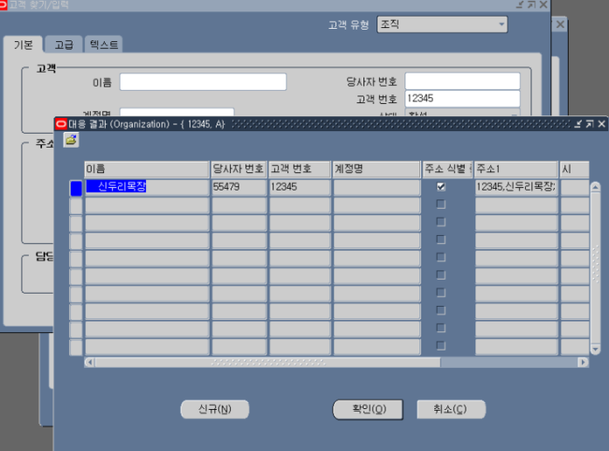
1-1. 고객원장 – 세무발행 정보 As-Is ( 4/10 )

Slide 7
1-1. 고객원장 – 세무발행 정보 As-Is ( 5/10 )

Slide 8
1-1. 고객원장 – 세무발행 정보 As-Is ( 6/10 )

Slide 9
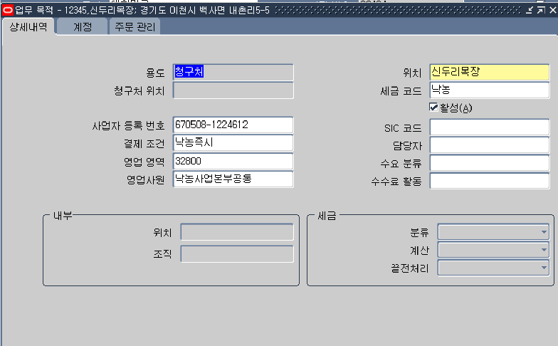
1-1. 고객원장 – 세무발행 정보 As-Is ( 7/10 )

Slide 10
1-1. 고객원장 – 세무발행 정보 As-Is ( 8/10 )

Slide 11
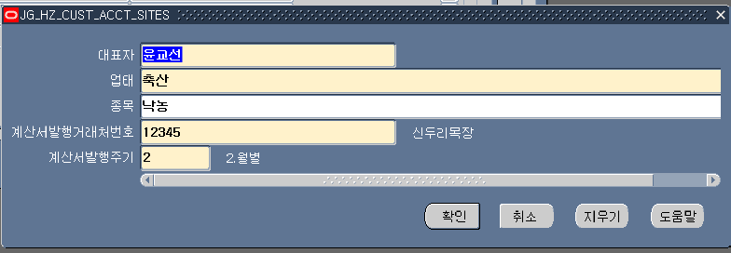
1-1. 고객원장 – 세무발행 정보 As-Is ( 9/10 )

Slide 12
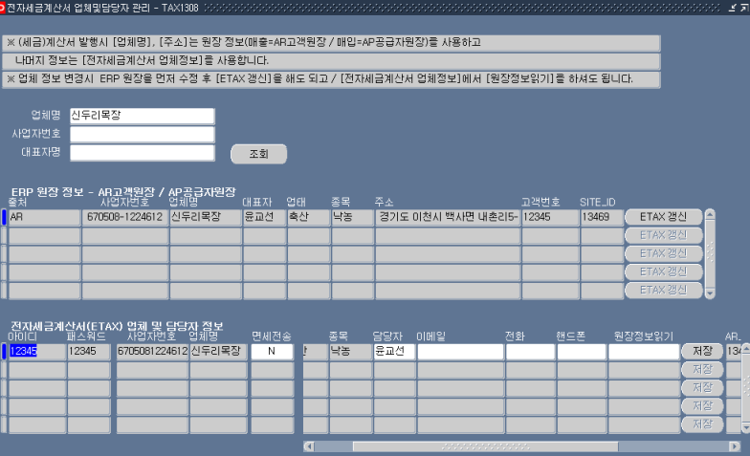
1-1. 고객원장 – 세무발행 정보 As-Is ( 10/10 )

Slide 13
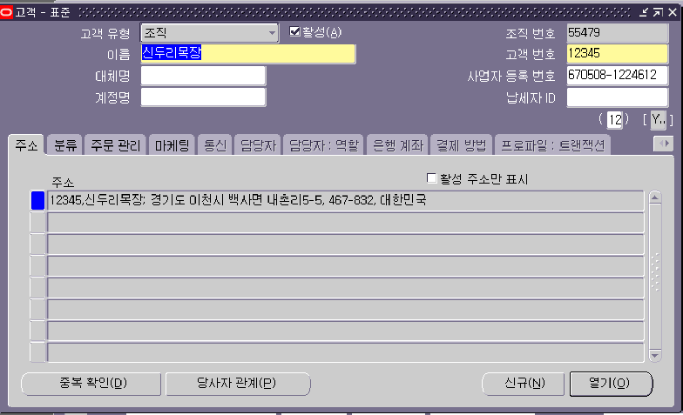
1-1. 고객원장 – 세무발행 정보 To-be ( 1/2 )

Slide 14
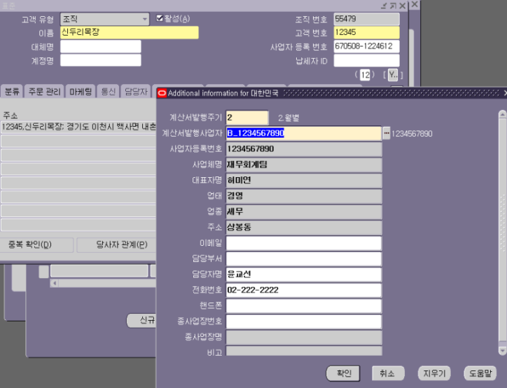
1-1. 고객원장 – 세무발행 정보 To-be ( 2/2 )

Slide 15
1-2. 업무 프로세스1 – DATA 조회 비교
AS_IS
고객원장
TO_BE
고객원장
주소
DFF – 계산서 발행 거래처
고객원장
주소
청구처
DFF : 대표자/업종/업태
사업자번호
세무원장 : 세부정보
DFF

Slide 16

1-2. 업무 프로세스2 – DATA 관리
고객원장
고객번호 기준 ( 사업자 선택 )
세무발행 부가정보 (담당자)
현업, 고객(prm/낙농사이트) 직접 관리
세무원장
사업자번호 기준 ( 단일 아이디 )
세무발행 필수정보 (사업자)
재무회계팀에서 관리
세무원장정보
세무원장 생성(신규 사업자)
3-1. 세무원장 수정
2-2. 세무정보 Update(트리거)
3-2. 세무정보 Update(트리거)
세무원장정보 LOV 선택
2-1. 세무원장 정보 선택(LOV)
4. 모든 변경사항에 대한 이력 관리
※ 2-1. 고객원장에서 세무정보(LOV) 변경되면 트리거를 이용하여
세무정보를 고객원장으로 UPATE(2-2)함.

Slide 17
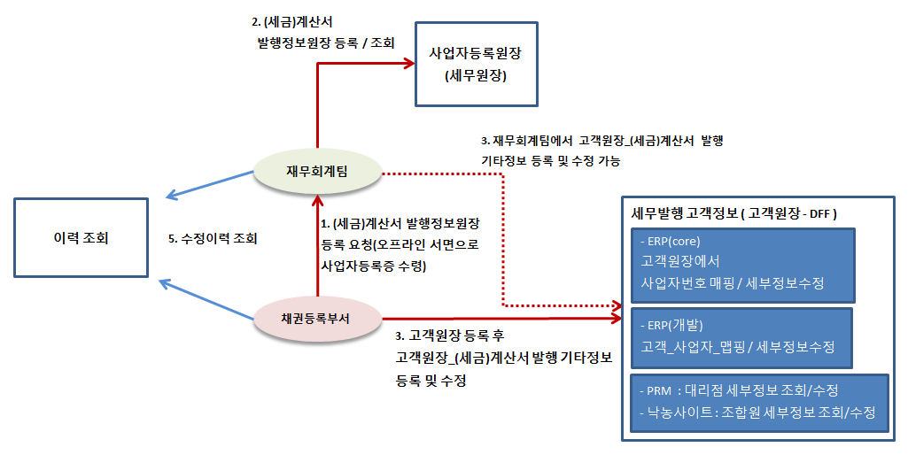
1-2. 업무 프로세스3 – 업무 흐름

Slide 18
1-4. 고객원장/세무원장 Table, View
구분 | 이름 | 용도 | 설명
Table | XXC_TAX_USER | 세무원장 | 세무발행 사업자원장 / 휴폐업정보 / (구) VEND_INFO
Table | XXC_TAX_USER_종사업장 | 종사업장 정보
View | XXC_TAX_종사업장_V | 종사업장 view
View | XXC_TAX_USER_고객번호_V | 고객원장 통합 view | hz_cust_accounts의 세무정보 VIEW / 세금계산서 발행시 활용
View | XXC_TAX_USER_담당자_V | 고객원장 담당자 | PRM용 / hz_cust_accounts, XXC_TAX_USER 조인 / 대표 고객
View | XXC_TAX_직원_V | 직원 정보
View | XXC_TAX_LOCATION_V | 사업자정보 | 서울우유 사업자정보
View | XXC_TAX_SOURCE_V | 발행구분 | 서울우유 세무발행 구분(SOURCE)
View | XXC_TAX_PRM_V | 세무발행 내역 | PRM용 발행 내역(ZDTV3_ 기준 )

Slide 19
1. 고객원장_세무발행 정보 정비 1-1. As_Is vs To_Be 1-2. 업무 프로세스 1-3. 사용자 매뉴얼 1-4. 고객원장/세무원장 Table, View 2. 세금계산서 발행 프로세스 2-1. 매출자동 2-2. 매출수동 2-3. 매출역발행 2-4. 매입역발행-유통수수료 2-5. 매입역발행-유대 2-6. 매입통합 3. 테이블 정보 3-1. ERP Interface 테이블 (SDC_TAX_SUMMARY_*) 3-2. ETAX Interface 테이블 (ZDTV3T_*) 3-3. 국세청 전송 테이블 ( T*)

Slide 20
2-1. 매출 자동분(AR_AR) 프로세스
서울우유 ERP
전자세금계산서 홈페이지(ETAX)
국세청(NTS)
AR 자료 생성 ( 월합계 )
자동분
( AR_AR )
3. 전자서명 / 교부 / 이세로신고
2. 전송
( 휴폐업 처리 후 )
ZDTV3T_
AR_*
T_TAX
수동분 (MANUAL, 엑셀)
국세청
AR 역발행 / 수동분
(AR_AR)
SDC_TAX
_SUMMARY
ZDTV3T_
AP_*
세무정보조회(X)
매입 역발행
( AP_BO, AP_YU )
AP_AP
ZDTV3T_
EXCEL_*
직원
대리점
조합원

Slide 21
2-2. 매출 수동분(AR_AR/MANUAL) 프로세스
서울우유 ERP
전자세금계산서 홈페이지(ETAX)
국세청(NTS)
AR 자료 생성
- AR_AR 수동분 (ERP 입력)
- 엑셀 업로드(MANUAL)
- AR_AR 수정계산서 (ERP 입력)
자동분
( AR_AR )
3. 전자서명 / 교부 / 이세로신고
ZDTV3T_
AR_*
T_TAX
수동분 (MANUAL, 엑셀)
국세청
AR 역발행 / 수동분
(AR_AR)
SDC_TAX
_SUMMARY
2. 전송
(발생부서)
ZDTV3T_
AP_*
세무정보조회(X)
매입 역발행
( AP_BO, AP_YU )
AP_AP
1-3. 맵핑
ZDTV3T_
EXCEL_*
1-2. 엑셀 업로드(MANUAL)
직원
대리점
조합원

Slide 22
2-3. 매출 역발행(AR_AR) 프로세스
서울우유 ERP
전자세금계산서 홈페이지(ETAX)
국세청(NTS)
자동분
( AR_AR )
SDC_TAX
_SUMMARY
4. 매핑
수동분 (MANUAL, 엑셀)
국세청
ZDTV3T_
AR_*
2. 매입통합 수집
AR 역발행 / 수동분
(AR_AR)
ZDTV3T_
AP_*
매입 역발행
( AP_BO, AP_YU )
3. 맵핑
(자동/수동-재무회계팀)
2. AR 자료 업로드
(매출부서/직원)
1. (세금) 계산서 발행
ZDTV3T_
EXCEL_*
AP_AP
ZDTV3T_
N TS_*
T_TAX
유통 벤더
직원
대리점
조합원

Slide 23
2-4. 매입 역발행/유통수수료(AP_BO) 프로세스
서울우유 ERP
전자세금계산서 홈페이지(ETAX)
국세청(NTS)
자동분
( AR_AR )
4. 교부 / 이세로신고
ZDTV3T_
AR_*
T_TAX
수동분 (MANUAL, 엑셀)
유통수수료 자료 생성
( AP_BO)
국세청
AR 역발행 / 수동분
(AR_AR)
SDC_TAX
_SUMMARY
ZDTV3T_
AP_*
매입 역발행
( AP_BO, AP_YU )
2. 전송
( 휴폐업 처리 후 )
ZDTV3T_
EXCEL_*
ZDTV3T_
N TS_*
3. 전자서명
AP_AP
직원
대리점
조합원

Slide 24
2-5. 매입 역발행/유대계산서(AP_YU) 프로세스
서울우유 ERP
전자세금계산서 홈페이지(ETAX)
국세청(NTS)
자동분
( AR_AR )
4. 전자서명 / 교부 / 이세로신고
ZDTV3T_
AR_*
T_TAX
수동분 (MANUAL, 엑셀)
유대계산서 자료 생성
( AP_YU)
국세청
AR 역발행 / 수동분
(AR_AR)
SDC_TAX
_SUMMARY
3. 전송
ZDTV3T_
AP_*
매입 역발행
( AP_BO, AP_YU )
2. 사전 검증
휴폐업 처리
인증서 유효성
AP_AP
ZDTV3T_
EXCEL_*
ZDTV3T_
N TS_*
직원
대리점
조합원

Slide 25
2-6. 매입통합(AP_AP) 프로세스
서울우유 ERP
전자세금계산서 홈페이지(ETAX)
국세청(NTS)
자동분
( AR_AR )
ZDTV3T_
AR_*
T_TAX
수동분 (MANUAL, 엑셀)
SDC_TAX
_SUMMARY
국세청
AR 역발행 / 수동분
(AR_AR)
ZDTV3T_
AP_*
3. 집계
1. 매입통합 수집
매입 역발행
( AP_BO, AP_YU )
AP_AP
AP(송장)
ZDTV3T_
N TS_*
2. 송장작성
조합원
대리점
직원

Slide 26
1. 고객원장_세무발행 정보 정비 1-1. As_Is vs To_Be 1-2. 업무 프로세스 1-3. 사용자 매뉴얼 1-4. 고객원장/세무원장 Table, View 2. 세금계산서 발행 프로세스 2-1. 매출자동 2-2. 매출수동 2-3. 매출역발행 2-4. 매입역발행-유통수수료 2-5. 매입역발행-유대 2-6. 매입통합 3. 테이블 정보 3-1. ERP Interface 테이블 (SDC_TAX_SUMMARY_*) 3-2. ETAX Interface 테이블 (ZDTV3T_*) 3-3. 국세청 전송 테이블 ( T*)

Slide 27
3-1. ERP Interface 테이블 (SDC_TAX_SUMMARY_*)
자동분
( AR_AR )
수동분 (MANUAL, 엑셀)
SDC_TAX_SUMMARY
AR 역발행 / 수동분
(AR_AR)
매입 역발행
( AP_BO, AP_YU )
SDC_TAX_SUMMARY_LINE
AP_AP
※ Import시 유의 사항
- 고객 원장 정보 정확히 Import / import 된 내용대로 발급됨.
- 발급자(직원) 정보 정확히 Import ( 해당 직원 정보로 메일 발송됨 )
- LINE에 ITEM 관련 정보 표시
ex) XXC_TAX_전자세금계산서전송_PK.XXC_TAX_고객정보입력_P('201501','AP_BO')
XXC_TAX_전자세금계산서전송_PK.XXC_TAX_부서명입력_P
※ (세금)계산서 관련 서울우유 메일계정 sdctax@seoulmilk.co.kr : (세금) 계산서 공급자 이메일 기본 값 / 국세청 이메일 유통 기본 값 smtax@seoulmilk.co.kr : 매입통합 포워딩용

Slide 28
3-2. ETAX Interface 테이블 (ZDTV3T_*)
테이블명 | 용도 | 설명
ZDTV3T_AR_HEAD | 매출 세금계산서 헤더 | 세금계산서의 주요항목에 대한 데이터를 보관
ZDTV3T_AR_ITEM | 매출 세금계산서 품목 | 세금계산서 품목의 정보를 보관
ZDTV3T_AR_PAYM | 매출 세금계산서 결제정보 | 세금계산서 결제방법에 대한 정보를 보관
ZDTV3T_AR_EXT | 매출 세금계산서 헤더 추가정보 | 세금계산서와 1:1 구조로 추가로 관리하고자 하는 경우 사용
ZDTV3T_AR_EXT_D | 매출 세금계사서 전표 관리 | 세금계산서와 1:N 구조로 전표번호등을 관리하고자 하는 경우 사용
ZDTV3T_AR_STAT | 매출 세금계산서 상태수신 정보 | 세금계산서 수신내역에 대한 관리
ZDTV3T_AP_HEAD | 매입 세금계산서 헤더 | 세금계산서의 주요항목에 대한 데이터를 보관
ZDTV3T_AP_ITEM | 매입 세금계산서 품목 | 세금계산서 품목의 정보를 보관
ZDTV3T_AP_PAYM | 매입 세금계산서 결제정보 | 세금계산서 결제방법에 대한 정보를 보관
ZDTV3T_AP_EXT | 매입 세금계산서 헤더 추가정보 | 세금계산서와 1:1 구조로 추가로 관리하고자 하는 경우 사용
ZDTV3T_AP_EXT_D | 매입세금계사서 전표 관리 | 세금계산서와 1:N 구조로 전표번호등을 관리하고자 하는 경우 사용
ZDTV3T_AP_STAT | 매입 세금계산서 상태수신 정보 | 세금계산서 수신내역에 대한 관리
ZDTV3T_NTS | 이세로 세금계산서 자료 | 이세로에 존재하는 자료를 보관하여 대사용으로 사용
ZDTV3_AP_ITEM
ZDTV3_AP_EXT
N:1
ZDTV3_AP_HEAD
1:1
ZDTV3_AP_PAYM
ZDTV3_AP_EXT_D
0.1:1
1:N

Slide 29
3-3. 국세청 전송 테이블 ( T*)
테이블명 | 설명
T_ALICE_DSIG | 전자 서명 된 전자세금계산서 관리
T_ALICE_ENTRY | 세금계산서 상세정보
T_ALICE_ITEMS | 세금계산서 품목 정보
T_CHARLES_ENTRY | 국세청 전송 세금계산서 테이블
T_CHARLES_REFLOW | 국세청 전송 관리번호

Slide 30
끝.

